Slide 1
Диаграмма классов
UML. Типы диаграмм в UML
Программная инженерия 1/33 Самарский университет

Slide 2
Диаграмма классов
Диаграмма классов – основная логическая модель проектируемой системы
Диаграмма классов (class diagram) – диаграмма, предназначенная для представления модели статической структуры программной системы в терминологии классов объектно-ориентированного программирования.
Диаграмма классов представляет собой граф, вершинами или узлами которого являются элементы типа “классификатор”, которые связаны различными типами структурных отношений.
Классификатор (classifier) – специальное понятие, предназначенное для классификации экземпляров, которые имеют общие характеристики.
Программная инженерия 2/33 Самарский университет

Slide 3
Диаграмма классов
Характеристики классификатора
Характеристика (feature) – понятие, предназначенное для спецификации особенностей структуры и поведения экземпляров классификаторов.
Структурная характеристика (structural feature) является типизированной характеристикой классификатора, которая специфицирует структуру его экземпляров.
Характеристика поведения (behavioral feature) является характеристикой классификатора, которая специфицирует некоторый аспект поведения его экземпляров.
Класс (class) – элемент модели, который описывает множество объектов, имеющих одинаковые спецификации характеристик, ограничений и семантики.
Программная инженерия 3/33 Самарский университет

Slide 4
Диаграмма классов Основные обозначения на диаграмме
Программная инженерия 4/33 Самарский университет

Slide 5
Диаграмма классов (варианты графического изображения класса на диаграмме классов)
Программная инженерия 5/33 Самарский университет

Slide 6
Диаграмма классов (Разновидности классов)
Абстрактный (abstract) класс не имеет экземпляров или объектов, для обозначения его имени используется наклонный шрифт (курсив).
Активный класс (active class) – класс, каждый экземпляр которого имеет свою собственную нить управления.
Пассивный класс (passive class) – класс, каждый экземпляр которого выполняется в контексте некоторого другого объекта.
Квалифицированное имя (qualified name) используется для того, чтобы явно указать, к какому пакету относится тот или иной класс. Для этого применяется специальный символ в качестве разделителя имени – двойное двоеточие “::”
Имя класса без символа разделителя называется простым именем класса.
Программная инженерия 6/33 Самарский университет

Slide 7
Диаграмма классов
(атрибут (attribute) класса)
служит для представления отдельной структурной характеристики или свойства, которое является общим для всех объектов данного класса.
<атрибут>::= [<видимость>] [‘/’] <имя> [‘:’тип атрибута>] [‘[‘<кратность>‘]’] [‘=’ <значение по умолчанию>]
где:
<видимость>::= ‘+’ | ‘–‘ | ‘#’ | ‘~’.
видимость (visibility) может принимать одно из 4-х возможных значений и отображаться либо посредством специального символа, либо соответствующего ключевого слова
Программная инженерия 7/33 Самарский университет

Slide 8
Диаграмма классов (виды видимости )
+ public (общедоступный). Общедоступный элемент является видимым всеми элементами, который имеют доступ к содержимому пространства имен, который им владеет.
– private (закрытый). Закрытый элемент является видимым только внутри пространства имен, который им владеет.
# protected (защищенный). Защищенный элемент является видимым для элементов, которые имеют отношение обобщения с пространством имен, который им владеет.
~ package (пакет). Элемент, помеченный как имеющий пакетную видимость, является видимым всеми элементами в ближайшем охватывающем пакете в предположении. За пределами ближайшего охватывающего пакета элемент, помеченный как имеющий пакетную видимость, не является видимым.
Программная инженерия 8/33 Самарский университет

Slide 9
Диаграмма классов (кратность )
Кратность (multiplicity) является спецификацией допустимой мощности множества при инстанцировании соответствующего элемента модели.
Спецификация кратности в нотации БНФ имеет следующий формат:
<кратность> ::= <диапазон-кратности> [ ‘{‘ <указатель-упорядоченности> [‘,’ <указатель-уникальности>] ‘}’ ]
<диапазон-кратности> ::= [<нижняя-граница>‘..’ ] <верхняя-граница>
<нижняя-граница> ::= <целое число> | <спецификация значения>
<верхняя-граница> ::= ‘*’ | <спецификация значения>
<указатель-упорядоченности> ::= ‘ordered’ | ‘unordered’
<указатель-уникальности> ::= ‘unique’ | ‘nonunique’
Программная инженерия 10/33 Самарский университет

Slide 10
Диаграмма классов (примеры записи атрибутов)
+ имяСотрудника : String {readOnly}
~ датаРождения : Data {readOnly}
# /возрастСотрудника : Integer
+ номерТелефона : Integer [1..*] {unique}
– заработнаяПлата : Currency = 500.00
Программная инженерия 10/33 Самарский университет

Slide 11
Диаграмма классов (операции класса )
Операция (operation) класса служит для представления отдельной характеристики поведения, которая является общей для всех объектов данного класса
Общий формат записи отдельной операции класса следующий (БНФ):
<операция>::=[<видимость>] <имя операции> ‘(‘ [<список параметров>] ‘)’ [‘:’ [<тип возвращаемого результата>] ‘{‘ <свойство операции> [‘,’ <свойство операции>]* ‘}’]
где:
<видимость> ::= ‘+’ | ‘-‘ | ‘#’ | ‘~’
<имя операции> (operation name) представляет собой строку текста, которая используется в качестве идентификатора соответствующей операции и поэтому должна быть уникальной для каждой операции данного класса
Программная инженерия 11/33 Самарский университет

Slide 12
Диаграмма классов (формат записи операции класса)
<список параметров> (parameter list) представляет собой перечень разделенных запятыми формальных параметров операции и имеет следующий общий формат записи (БНФ):
<список параметров>::= <параметр> [‘,’<параметр>]*.
<параметр>::= [<направление>] <имя параметра> ‘:’ <выражение типа> [‘[‘<кратность>’]’] [‘=’ <значение по умолчанию>] [‘{‘ <свойство параметра > [‘,’ <свойство параметра>]* ‘}’]
<тип возвращаемого результата> (return type) специфицирует тип значения, возвращаемого данной операцией
Программная инженерия 12/33 Самарский университет

Slide 13
Диаграмма классов (параметры операции)
Параметр (parameter) является спецификацией аргумента, который используется при выполнении операции или при вызове характеристики поведения.
<направление>::= ‘in’ | ‘out’ | ‘inout’| ‘return‘. Если оно не указано, то по умолчанию принимается значение “in”.
in – указывает на то, что значения этого параметра передаются в операцию вызывающим объектом.
inout – указывает на то, что значения этого параметра передаются в операцию вызывающим объектом и затем обратно вызывающему объекту после окончания выполнения операции.
out – указывает на то, что значения этого параметра передаются вызывающему объекту после окончания выполнения операции.
return – указывает на то, что значения этого параметра передаются в качестве возвращаемых значений вызывающему объекту после окончания выполнения операции.
Программная инженерия 13/33 Самарский университет

Slide 14
Диаграмма классов (параметры операции)
<имя параметра> (parameter name) представляет собой идентификатор формального параметра, при записи которого необходимо следовать правилам задания имен атрибутов.
<выражение типа> (type expression) является спецификацией типа данных для возможных значений соответствующего формального параметра. Этот терм аналогичен рассмотренному выше терму <тип атрибута>для атрибутов классов.
Программная инженерия 14/33 Самарский университет

Slide 15
Диаграмма классов (параметры операции)
<кратность> (multiplicity) характеризует общее количество конкретных параметров с данным именем, которые могут принадлежать тому или иному объекту данного класса
<значение по умолчанию> (default) представляет собой некоторое выражение, которое специфицирует конкретное значение по умолчанию для данного формального параметра.
<свойство параметра> (parameter property) указывает дополнительные свойства значений данного формального параметра. В качестве значений свойств параметра могут быть использованы модификаторы атрибутов
Программная инженерия 15/33 Самарский университет

Slide 16
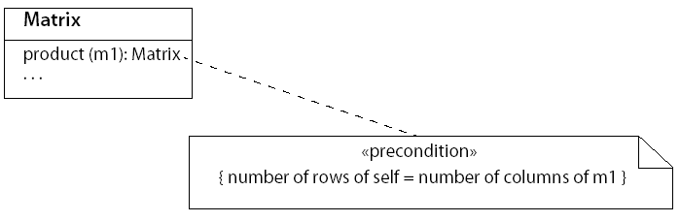
Диаграмма классов (предусловие (precondition) операции)
Предусловие определяет условие, которое должно быть истинным, когда эта операция вызывается.
Программная инженерия 16/33 Самарский университет

Slide 17
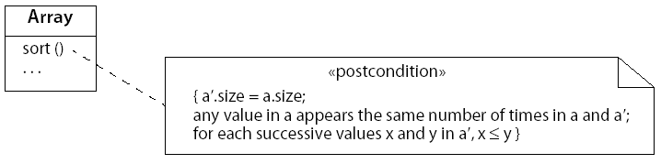
Диаграмма классов (постусловие (postcondition) операции)
Постусловие определяет условие, которое должно быть истинным, когда вызов операции успешно завершился, в предположении, что все предусловия были удовлетворены.
Программная инженерия 17/33 Самарский университет

Slide 18
Диаграмма классов (примеры записи операций)
+ добавить(in номерТелефона : Integer [*] {unique})
– изменить(in заработнаяПлата : Currency)
+ создать() : Boolean
toString(return : String)
toString( ) : String
Программная инженерия 18/33 Самарский университет

Slide 19
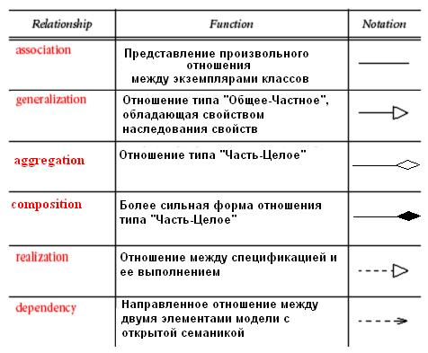
Диаграмма классов (отношения на диаграмме классов)
Программная инженерия 19/33 Самарский университет

Slide 20
Диаграмма классов (Ассоциация )
Ассоциация (association) – произвольное отношение или взаимосвязь между классами.
Имя конца ассоциации специфицирует роль (role), которую играет класс, расположенный на соответствующем конце рассматриваемой ассоциации
Видимость конца ассоциации специфицирует возможность доступа к соответствующему концу ассоциации с других ее концов
Кратность конца ассоциации специфицирует возможное количество экземпляров соответствующего класса, которое может соотноситься с одним экземпляром класса на другом конце этой ассоциации
Символ наличия навигации (navigable) изображается с помощью простой стрелки в форме буквы «V» на конце ассоциации
Символ отсутствия навигации (non navigable) изображается с помощью буквы «X» на линии у конца ассоциации
Программная инженерия 20/33 Самарский университет

Slide 21
Диаграмма классов (Ассоциация)
Ассоциация с навигацией и эквивалентное ему представление класса с атрибутом
Программная инженерия 21/33 Самарский университет

Slide 22
Диаграмма классов (Ассоциация)
Варианты изображения навигации и кратности у концов ассоциации
Программная инженерия 22/33 Самарский университет

Slide 23
Диаграмма классов (Ассоциация)
Исключающая ассоциация между тремя классами
Программная инженерия 23/33 Самарский университет

Slide 24
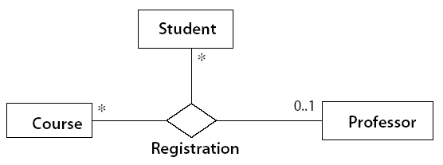
Диаграмма классов (Ассоциация)
Пример тернарной ассоциации
Программная инженерия 24/33 Самарский университет

Slide 25
Диаграмма классов (Обобщение (generalization))
Обобщение – таксономическое отношение между более общим классификатором (родителем или предком) и более специальным классификатором (дочерним или потомком).
Программная инженерия 25/33 Самарский университет

Slide 26
Диаграмма классов (Примеры отношения обобщения)
Программная инженерия 26/33 Самарский университет

Slide 27
Диаграмма классов (Агрегация (aggregation) )
Агрегация – направленное отношение между двумя классами, предназначенное для представления ситуации, когда один из классов представляет собой некоторую сущность, которая включает в себя в качестве составных частей другие сущности
Программная инженерия 27/33 Самарский университет

Slide 28
Диаграмма классов (Пример отношения агрегации)
Программная инженерия 28/33 Самарский университет

Slide 29
Диаграмма классов (Композиция (composition) )
Композиция (или композитная агрегация) предназначена для спецификации более сильной формы отношения "часть-целое", при которой с уничтожением объекта класса-контейнера уничтожаются и все объекты, являющимися его составными частями.
Программная инженерия 29/33 Самарский университет

Slide 30
Диаграмма классов (Пример отношения композиции)
Программная инженерия 30/33 Самарский университет

Slide 31
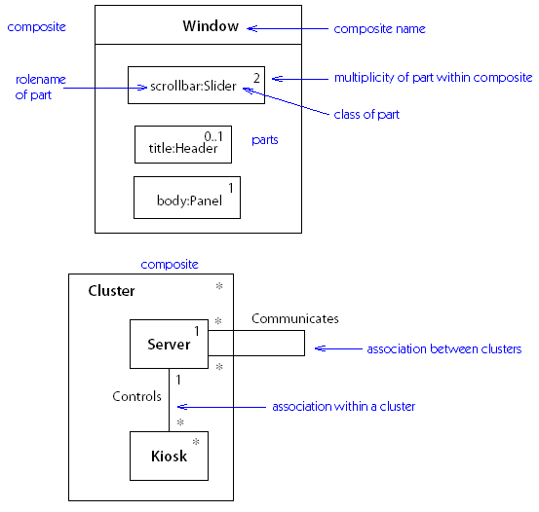
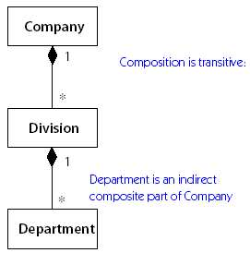
Диаграмма классов (Варианты обозначения композиции)
Программная инженерия 31/33 Самарский университет

Slide 32
Диаграмма классов (Интерфейс (interface))
Интерфейс – вид класса, который представляет собой объявление множества общедоступных характеристик и обязанностей.
Программная инженерия 32/33 Самарский университет

Slide 33
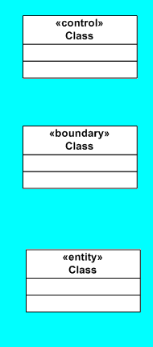
Диаграмма классов (UML Profile for Software Development Processes)
Управляющий класс отвечает за координацию действий других классов. Этому классу посылают мало сообщений, а он рассылает много сообщений.
Граничный класс располагается на границе системы с внешней средой.
Сущностный класс содержит информацию, которая хранится постоянно и не уничтожается с выключением системы
Программная инженерия 33/33 Самарский университет

